Slide 1
PRÁCTICA Profesional fcc
Coordinador: M. C. Carlos Zamora Lima

Slide 2
¿QUÉ ES LA PRÁCTICA PROFESIONAL?
Asignatura NO cursativa pero con valor en créditos que es aprobada por el estudiante al mostrar que han cumplido con los requisitos:
Carta de Termino de Práctica Profesional por parte de la empresa o dependencia con la que se hizo la práctica.
Reporte de actividades realizadas en la Práctica Profesional
La asignatura solo recibe la valoración de aprobado o no aprobado y el encargado de asentar dicho valor es el Asesor Tutor (profesor de la materia)

Slide 3
CUANDO PUEDES HACER LA PRÁCTICA PROFESIONAL.
Debes de haber aprobado o aprobar en el período anterior al que inicias la práctica profesional, la materia de Servicio Social.

Slide 4
PROCEDIMIENTO
ACUDIR A LA JUNTA DE INDUCCION ( 11 de Febrero)
CONSULTAR PROGRAMAS DE TU PERFIL (Todo Febrero, Marzo y hasta el 23 de Abril)
ENTREVISTAS EN LAS EMPRESAS (Todo Febrero, Marzo y hasta el 23 de Abril)
CARTAS DE PRESENTACION(Todo Febrero, Marzo y hasta el 15 de Abril)
OBTENER CARTA DE ACEPTACIÓN
INSCRIPCIÓN (Del 02 de marzo al 23 de abril)

Slide 5
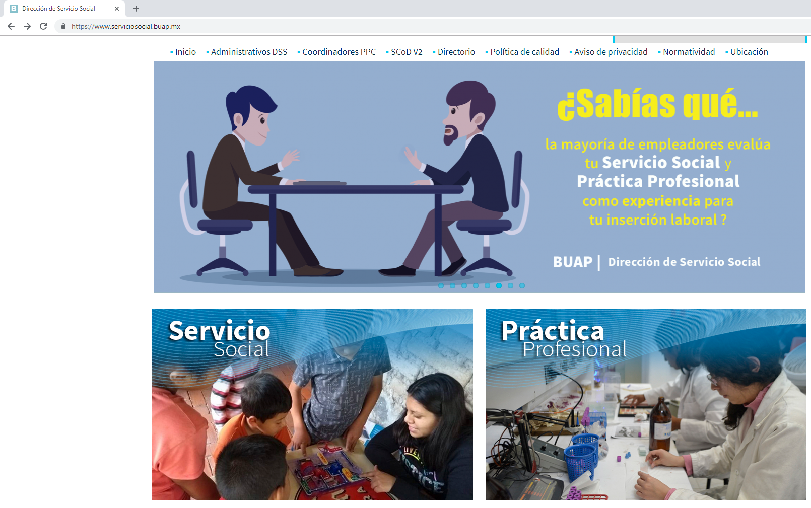
PROGRAMAS
http://www.serviciosocial.buap.mx

Slide 6
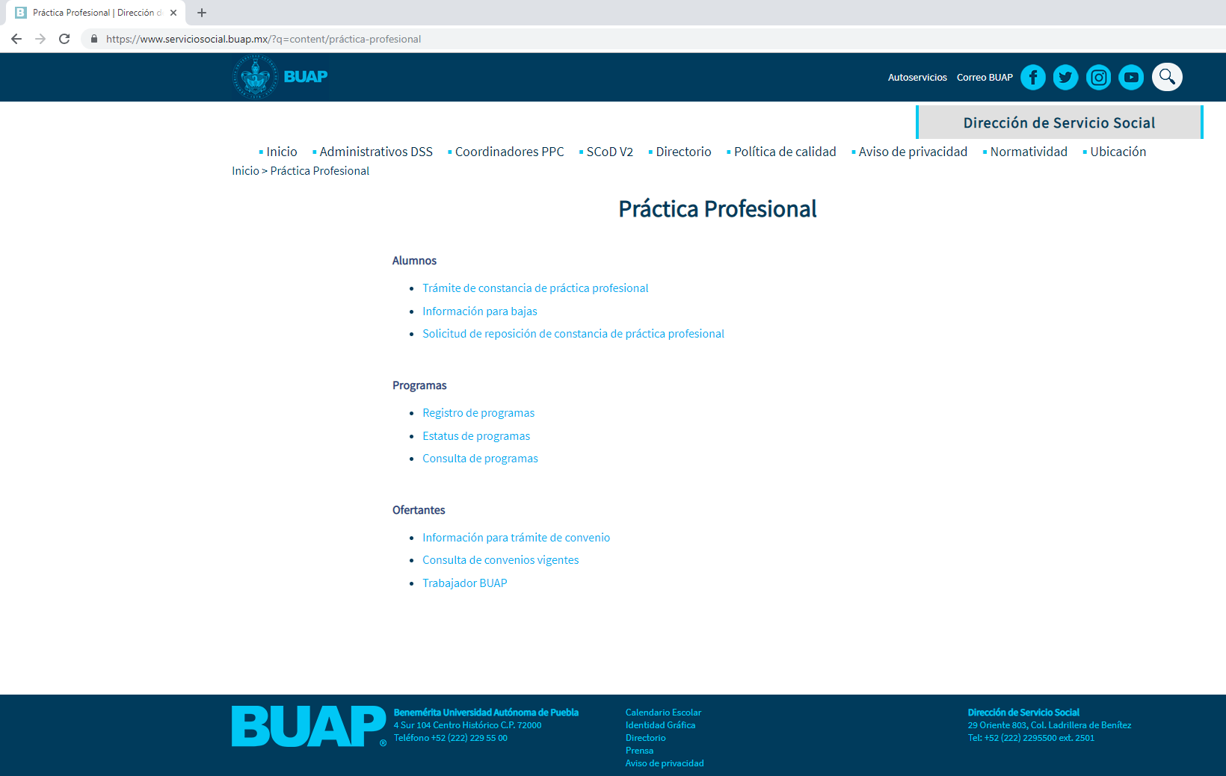

Slide 7
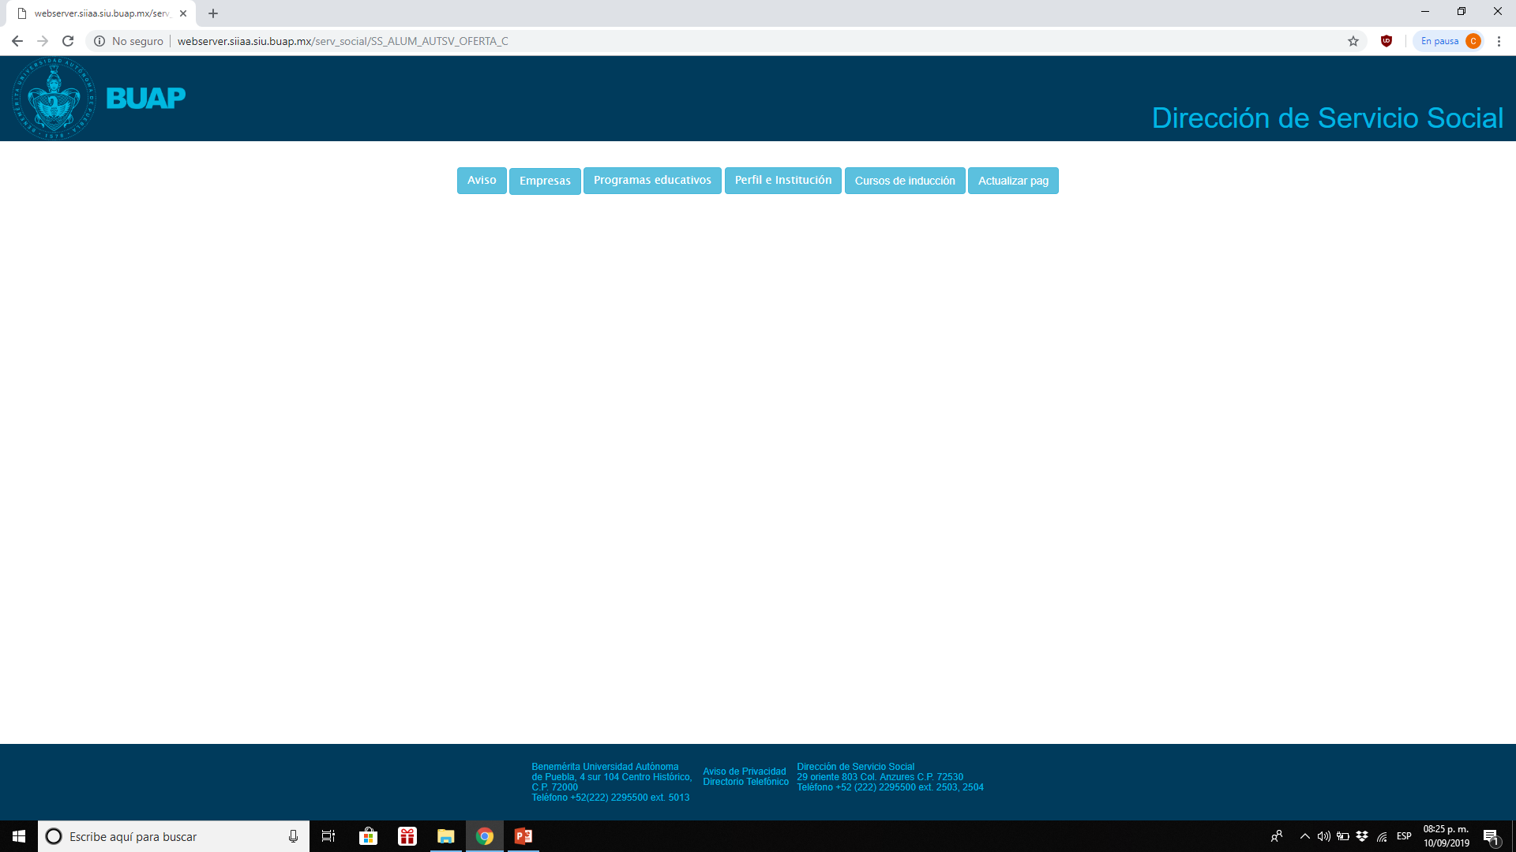

Slide 8
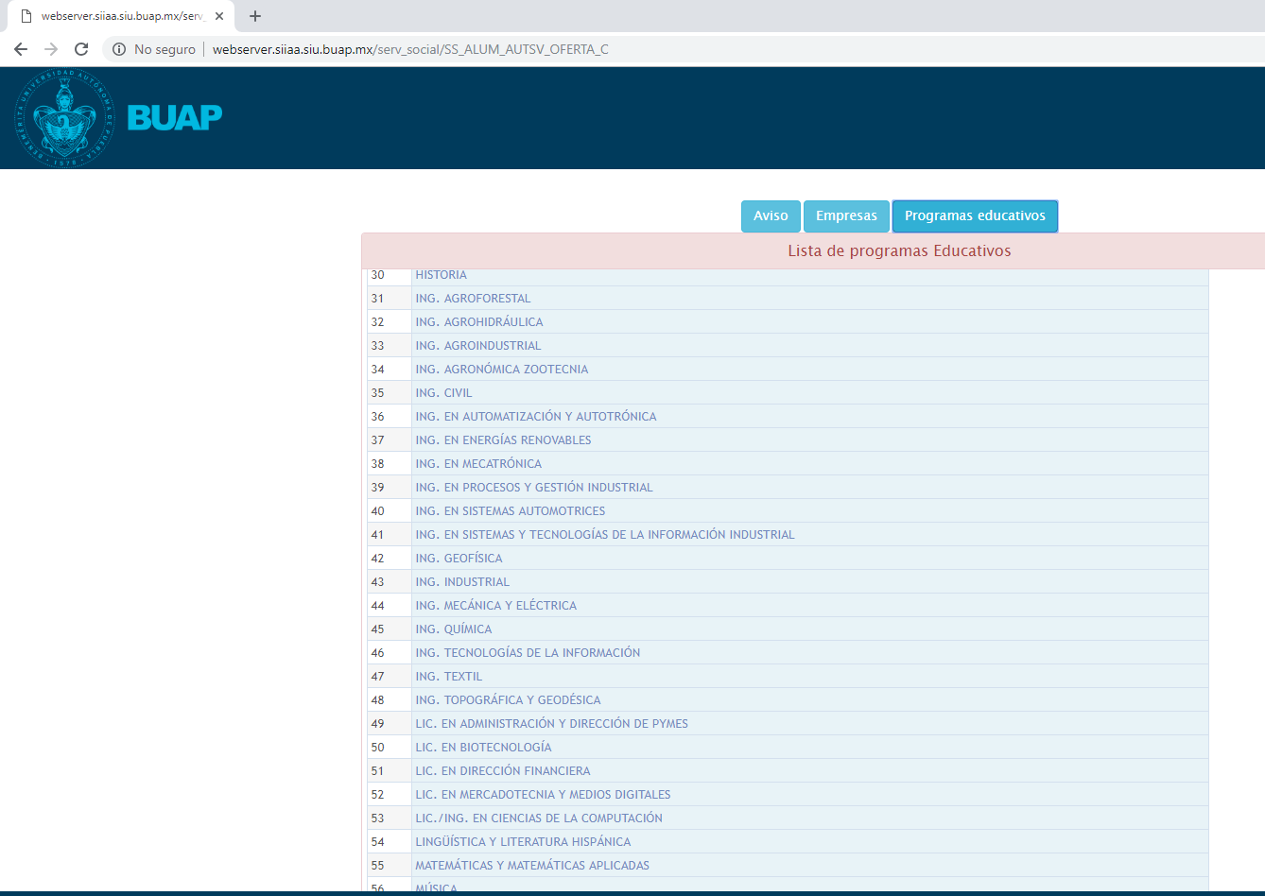

Slide 9
CARTA DE PRESENTACION
REQUISITOS PARA SOLICITARLA
Nombre y Cargo de la persona a la que va dirigida.
Dependencia
Nombre del estudiante
Matricula
Carrera
Nombre del Programa
Folio del Programa
Número de Seguro Facultativo
Promedio del alumno

Slide 10
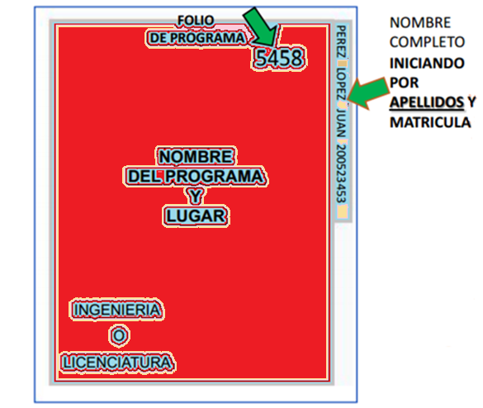
INSCRIPCIÓN
Entregar los siguiente documentos en un folder color Rojo que este rotulado como se indica:

Slide 11
DOCUMENTOS
Formato de Solicitud de Registro para prestadores de Práctica Profesional con Fotografía tamaño infantil (B/N o Color) actual.
Carta de Aceptación de la Empresa o Institución o Asesor, indicando la fecha de inicio de la Práctica Profesional (dd/mm/aa).
Certificado de culminación de Servicio Social (Expedido por la Dirección de Servicio Social).
Copia de Seguro Facultativo.

Slide 12
FECHAS PARA INSCRIPCIÓN
Del 02 de marzo al 23 de abril
Lunes a Viernes
Lunes | Martes | Miércoles | Jueves | Viernes
8:30 – 10:00 | 8:30 – 9:00 | 8:30 – 11:00 | 8:30 – 9:00 | 8:30 – 11:00
12:00 – 13:30 | 11:00 – 12:30 | 13:00 – 14:00 | 11:00 – 12:30 | 13:00 – 14:00

Slide 13
ASIGNACIÓN DE DOCENTE –TUTOR
Una vez asignados los alumnos a los programas/proyecto, las Unidades Académicas a través del sistema electrónico de la Dirección de PPC, conocerán el número exacto de alumnos registrados en práctica profesional y se asignaran los grupo con NRC y Docente.
Máximo 25 alumnos por cada docente - tutor

Slide 14
Docentes probables
Rosario Hernández Hernández
Alma Delia Ambrosio Vázquez
Yalú Galicia Hernández
Carlos Zamora Lima

Slide 15
BAJAS DE PRÁCTICA PROFESIONAL
La baja procederá de acuerdo a los periodos establecidos por la DAE como el resto de las materias, el formato de baja estará disponible en el sistema electrónico de la Dirección de PPC y el docente-tutor lo llenará junto con el alumno, el coordinador práctica profesional autorizará la baja del alumno.
La baja surtirá efecto hasta que quede registrado en el Sistema de la DAE ventanilla de servicio social.
Fecha limite para solicitar baja 26 de junio.

Slide 16
Duración de la práctica profesional
Cubrir mínimo 250 horas.
Período mínimo de 3 meses y máximo 12 meses (1 año).

Slide 17
Culminación de la práctica profesional
Docente Tutor (Profesor encargado de la materia de práctica profesional).
Coordinación de Práctica Profesional de la Facultad ( FCC).
Dirección de Servicio Social BUAP (Ventanilla de servicio social de la DAE)

Slide 18
Culminación ante docente tutor
Presentar:
Reporte de actividades impreso y engargolado.
Copia de la carta de culminación.
Copia de la hoja de Evaluación.

Slide 19
Culminación ante Coordinación de Práctica Profesional de la Facultad ( FCC) hasta que aparece la materia acreditada en Cardex
Presentar:
Carta de culminación (original y copia).
Carta de evaluación (original y copia) .
Enviar reporte de practicas en formato pdf al correo:
PracticasProfFcc@gmail.com

Slide 20
CULMINACIÓN DE PRÁCTICA PROFESIONAL ANTE LA DIRECCIÓN DE SERVICIO SOCIAL (Hasta que coordinador de práctica profesional genere la carta)
Presentar en la DAE ventanilla de servicio social:
1.- Original de la carta de culminación, expedida por la empresa o dependencia.
Recibe:
1.- Constancia de culminación expedida por la DAE (aparece en autoservicios).

Slide 21
Carta de culminación
Deberá contener lo siguiente:
Va dirigida al director de servicio social o al coordinador de práctica profesional de la facultad.
Nombre del Alumno.
Matricula del alumno.
Carrera del alumno.
Nombre del programa de práctica profesional.
Folio del Programa de práctica profesional.
Fecha de inicio y fecha de termino(entre fecha de inicio y termino mínimo deben de a ver transcurrido 3 meses).
Número de horas, mínimo 250 horas.

Slide 22
EL REPORTE DE LA PRÁCTICA PROFESIONAL, DEBERA CONTENER:
Hoja de presentación.
Introducción
Descripción general de la práctica profesional.
Conclusión.
Hoja de firmas (original y copia) que incluya:
Nombre, firma del encargado del practicante por parte de la empresa o dependencia.
Nombre y firma del prestador
Nombre y firma del docente – tutor de la práctica profesional.
NOTA :
No hay restricciones sobre la cantidad de cuartillas que debe contener
el reporte.
Si el estudiante hace la práctica fuera de la BUAP, la hoja de firmas deberá llevar sello de empresa o dependencia.

Slide 24
Facebook: Prácticas Profesionales FCC

Slide 25
Dudas ????

Slide 26
GRACIAS

